Slide 1
횡단보도, 신호등 설치 현황 및 보행 안전 대시보드
BE : 황성훈
FE : 김유찬

Slide 2
활용 데이터
출처 : 공공 데이터 포털, 한국도로교통공단 교통사고분석시스템
내용 : 전국 횡단보도, 신호등 데이터 및 법정동코드, 보행자 사고 데이터, 보행자 사고 다발 지역 데이터
주요 컨텐츠
전국횡단보도표준데이터 및 전국신호등표준데이터
시도 시군구별 월별 보행자 교통사고
보행자 교통사고 다발지역 정보

Slide 3
기능 정의
로그인
건의게시판 기능
교통사고 건수에 따라 히트맵 지도
시도, 시군구별 월별 교통사고 그래프
횡반보도 신호등 설치율, 사고 감소율, 안전 지수 KPI

Slide 4
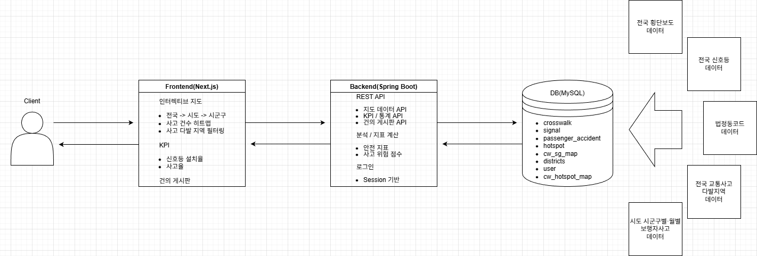
시스템 구성

Slide 5
화면 설계서

Slide 6
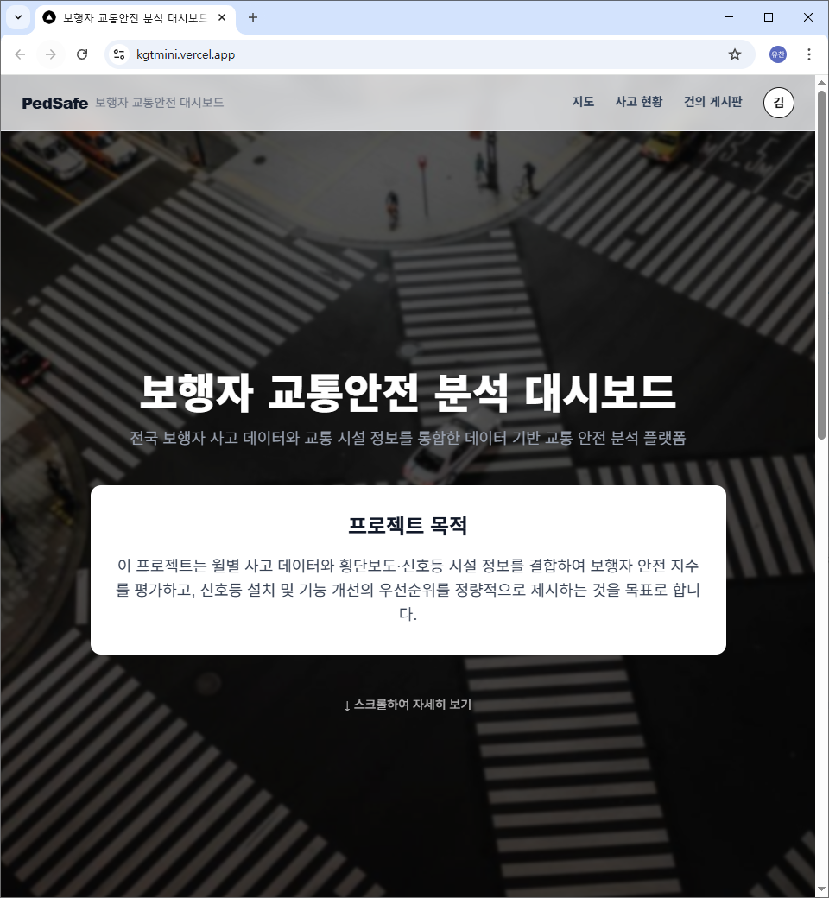
/ : 홈 화면
홈
홈 화면
기능 상세 설명
FE | 1 | 프로젝트 제목, 목적, 주요 기능, 기술 스택 디스플레이
 | 2 | 로그인 여부에 따른 헤더 변경
 | 3 | 헤더 버튼을 클릭 시 해당 url로 이동
BE | 1 | 각 url로 이동에 따른 Rest API
 | 2
 | 3
인터페이스 요구사항
입력 | PedSafe, 대시보드 바로가기 버튼, 로그인, 회원가입, 대시보드, 건의 게시판 클릭
출력 | 각 항목에 대응하는 주소로 이동

Slide 7
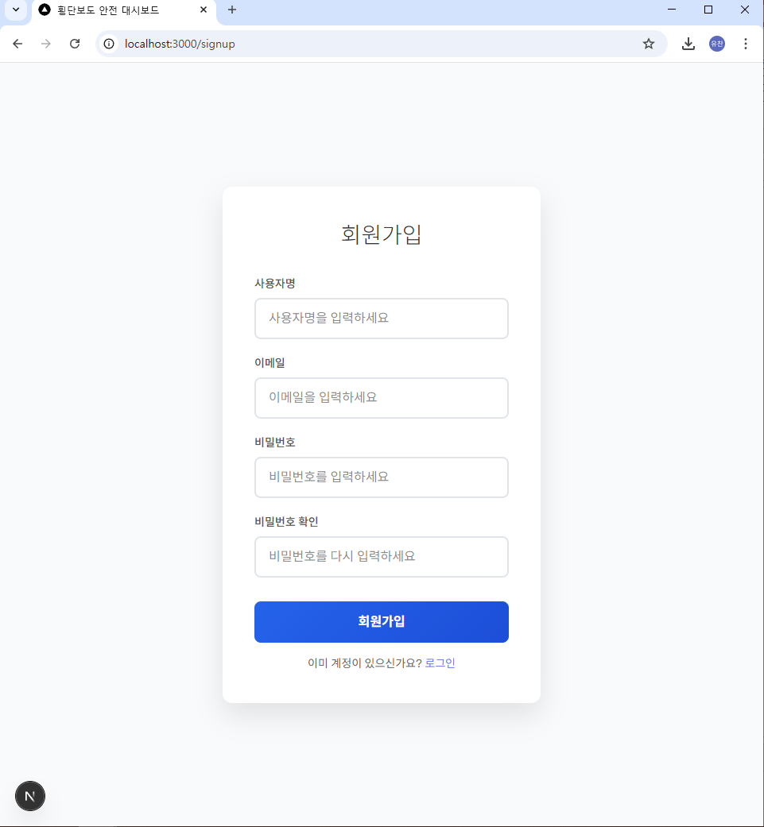
Signup : 회원가입
관리
인증
기능 상세 설명
서비스 이용을 위한 회원 가입
FE | 1 | 가입에 필요한 항목 - 사용자명 이메일 비밀번호 비밀번호 확인
 | 2 | 회원가입 버튼 클릭시 회원가입 성공 여부 확인 후 로그인 화면으로 이동
 | 3 | 비밀번호 유효성 검사: 최소 6자 이상 이메일 유효성 검사: 알파벳+숫자@주소
 | 4 | 이미 계정이 있는 경우 로그인 버튼 클릭 -> 로그인 화면으로 이동
BE | 1 | Request로 회원정보를 받아 데이터베이스에 저장 회원정보: 이메일(아이디), 이름, 비밀번호
 | 2 | 이미 존재하는 회원정보의 경우, 경고 알림
인터페이스 요구사항
입력 | 이메일(아이디), 이름, 비밀번호, 비밀번호 확인 입력 후 회원 가입 버튼 클릭 이미 계정이 있는 경우 로그인 버튼 클릭
출력 | 로그인 페이지

Slide 8
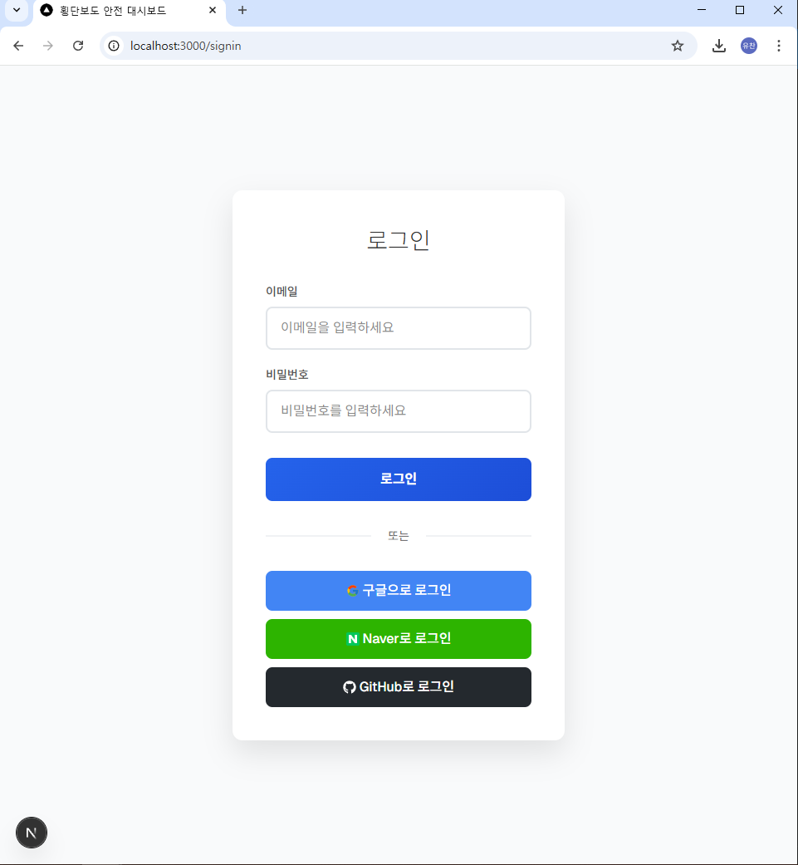
Signin : 로그인
관리
인증
기능 상세 설명
서비스 이용을 위한 로그인
FE | 1 | 로그인에 필요한 항목 이메일 비밀번호
 | 2 | 이메일, 비밀번호 폼 공백 여부 확인
 | 3 | OAuth2로 다양한 플랫폼으로 로그인
BE | 1 | Request로 회원정보를 받아 데이터베이스에서 유효한지 확인
 | 2 | OAuth2로 로그인할 경우 해당 회원정보 저장 회원정보: 이메일, provider, provider id, 권한,
인터페이스 요구사항
입력 | 이메일(아이디), 비밀번호 입력 후 로그인 버튼 클릭
출력 | 홈 화면

Slide 9
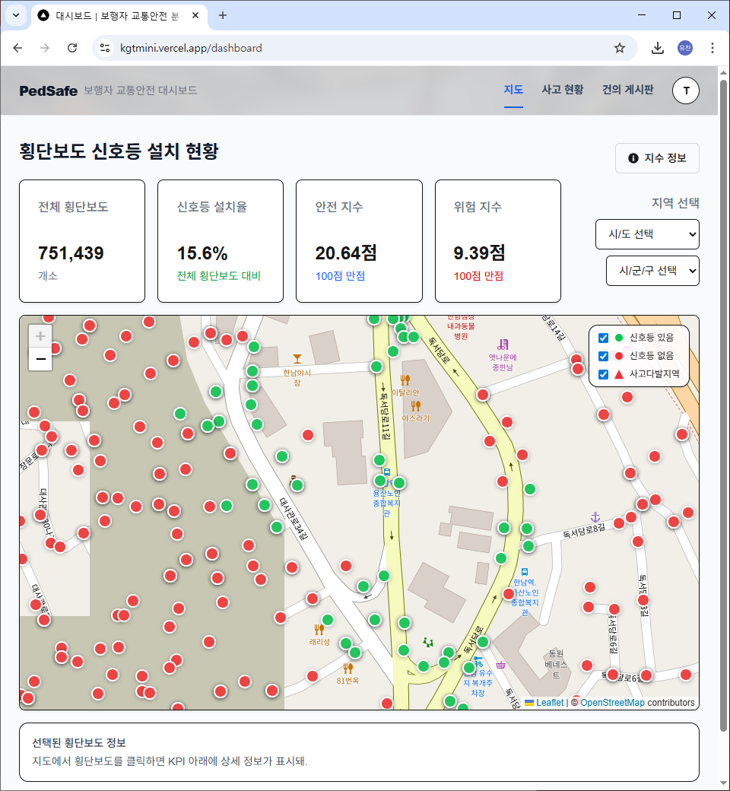
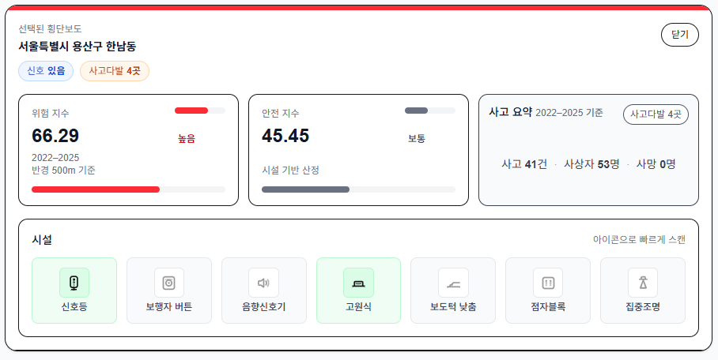
Dashboard: 대시보드
대시보드
대시보드
기능 상세 설명
FE | 1 | 전체 횡단보도 개수, 신호등 설치율, 안전 지수, 위험 지수 KPI 카드에 나타내기
 | 2 | 시도, 시군구 지역 선택 시 해당 좌표로 지도 이동
 | 3 | 횡단보도 표시 및 사고다발지역 표시, 신호등 유무와 사고다발지역 위치 필터링
 | 4 | 횡단보도 위치 클릭 시 해당 횡단보도의 안전, 위험 지수 표시
BE | 1 | KPI 정보 v_kpi_summary_fast VIEW를 통해 가져오기
 | 2 | 시도, 시군구 지역 정보 district_with_lat_lon에서 가져오기
 | 3 | 횡단보도 정보 및 사고다발지역 정보 bounds 안 정보 가져오기
인터페이스 요구사항
입력 | 지역 선택, 횡단보도 선택, 사고다발지역 선택
출력 | 해당하는 시도 혹은 시군구 좌표로 지도 이동, 횡단보도에 해당하는 안전/위험 지수 표시, 해당 지역의 사고 현황 페이지로 이동

Slide 10
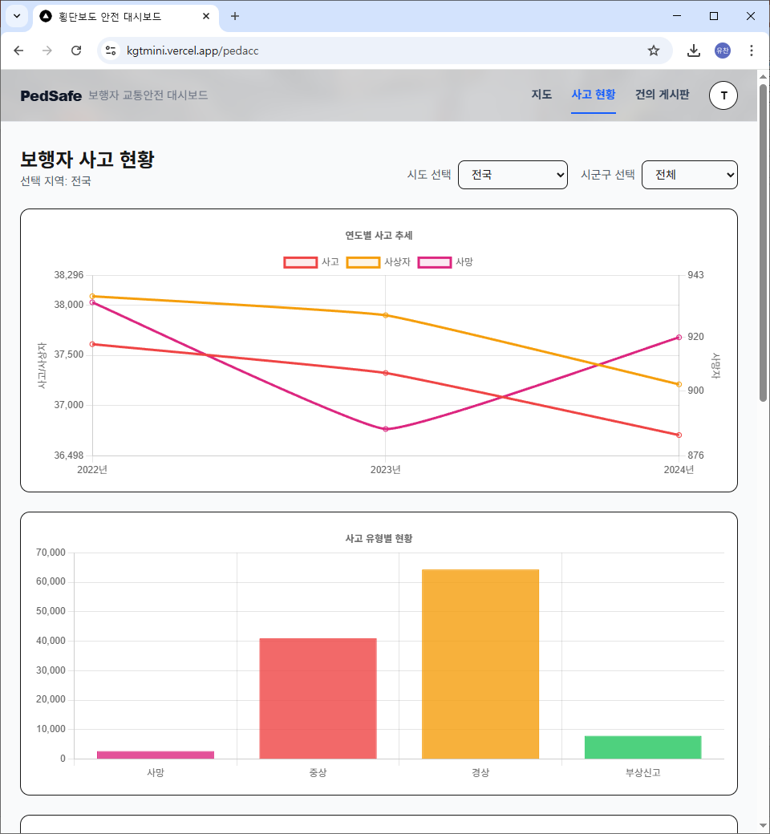
pedacc: 보행자 사고 통계
보행자 사고 통계
보행자 사고 통계
기능 상세 설명
FE | 1 | 지역 선택 시 해당 지역에 해당하는 보행자 사고 데이터 그래프에 표시
 | 2
 | 3
BE | 1 | 시도, 시군구 지역 정보 district에서 가져오기
 | 2 | 선택된 지역에 맞게 accidents 테이블에서 데이터 가져오기
 | 3
인터페이스 요구사항
입력 | 지역 선택
출력 | 해당 지역의 데이터 그래프에 표시

Slide 11
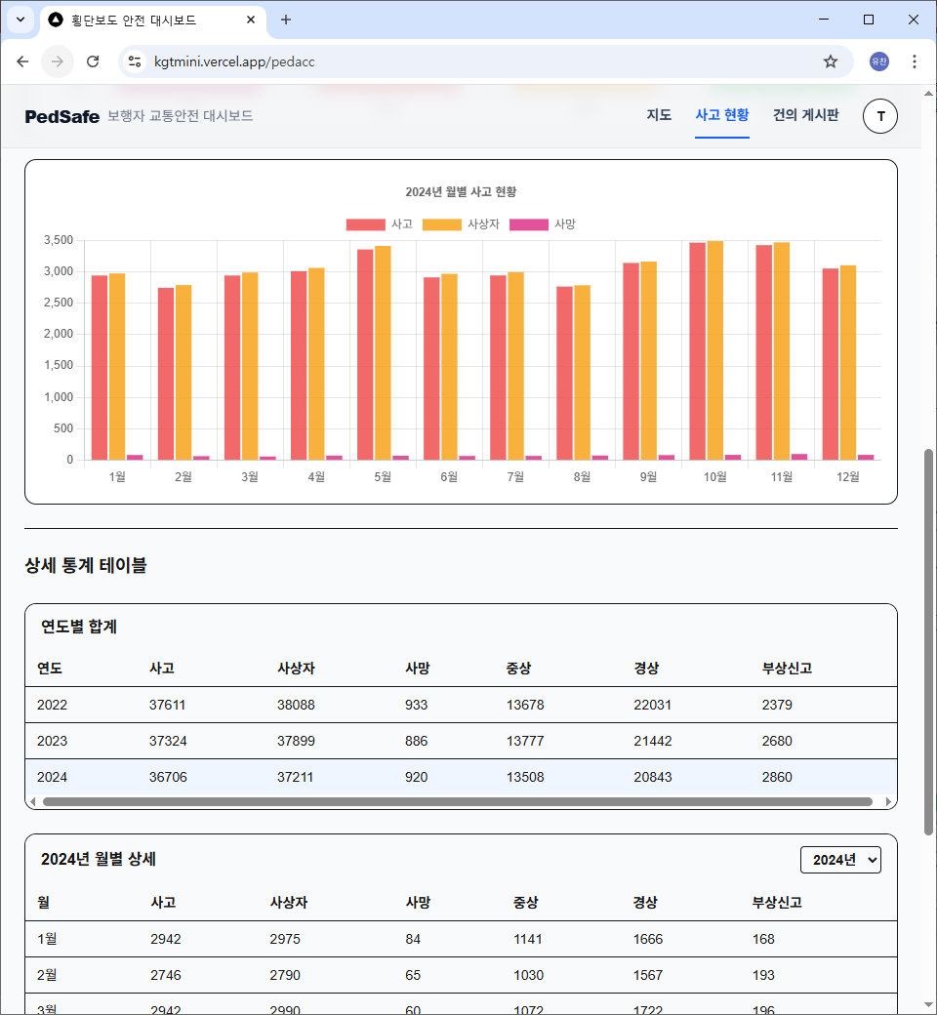
pedacc: 보행자 사고 통계
보행자 사고 통계
보행자 사고 통계
기능 상세 설명
FE | 1 | 원하는 년도 선택 시 해당 년도의 월별 데이터 표에 표시
 | 2 | 지역 선택 시 해당 지역에 해당하는 보행자 사고 데이터 그래프와 표에 표시
 | 3
BE | 1 | 선택된 지역에 맞게 accidents 테이블에서 데이터 가져오기
 | 2
 | 3
인터페이스 요구사항
입력 | 지역 선택 / 년도 선택
출력 | 선택된 지역 정보 그래프와 표에 표시 / 선택된 년도에 맞는 월별 상세표 작성

Slide 12
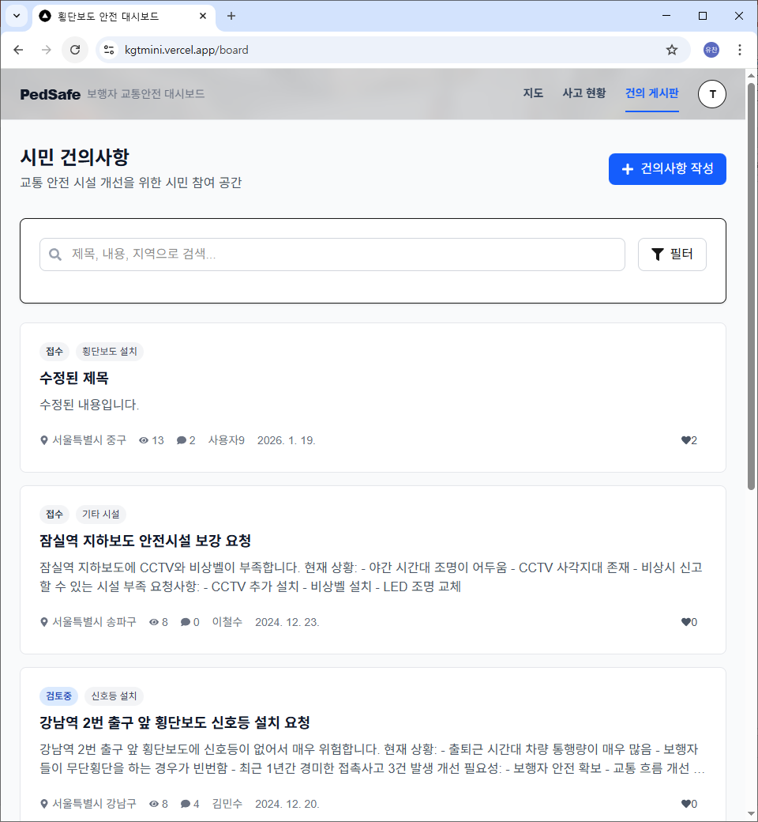
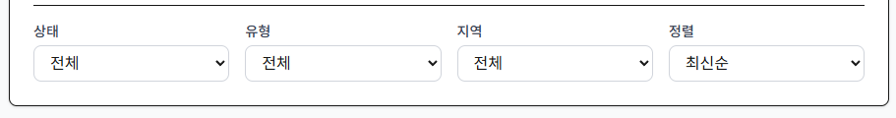
Board: 건의 게시판
건의 게시판
건의 게시판
기능 상세 설명
FE | 1 | 건의사항 작성 버튼 클릭 시 /board/create로 이동
 | 2 | 필터 버튼 클릭 시 4가지 필터 가시화
 | 3 | 검색바에 검색 내용 입력 후 enter 시, 검색 내용에 해당하는 정보 나열
 | 4 | 전체 건의사항 나열
 | 5 | 확인하고 싶은 건의사항 선택 시 /board/{id}로 이동
BE | 1 | Suggestions 테이블에서 전체 건의 사항 정보 가져오기
 | 2 | 필터의 지역 select 태그의 option은 suggestion 테이블의 address 첫 단어로 가져오기
 | 3
인터페이스 요구사항
입력 | 건의사항 작성 버튼 / 건의사항 상세 필터 버튼 검색 필터 선택
출력 | 페이지 이동 필터 section 표시 검색 내용을 포함하는 건의 사항 나열 필터 내용에 해당하는 건의 사항 나열

Slide 13
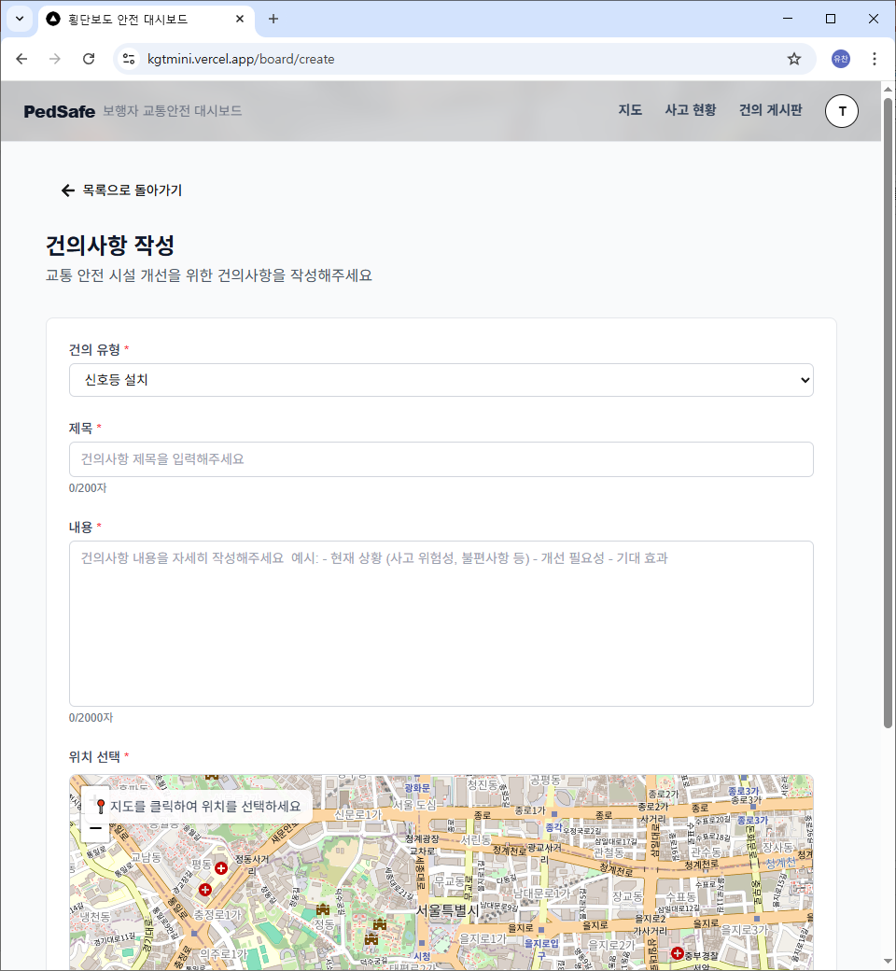
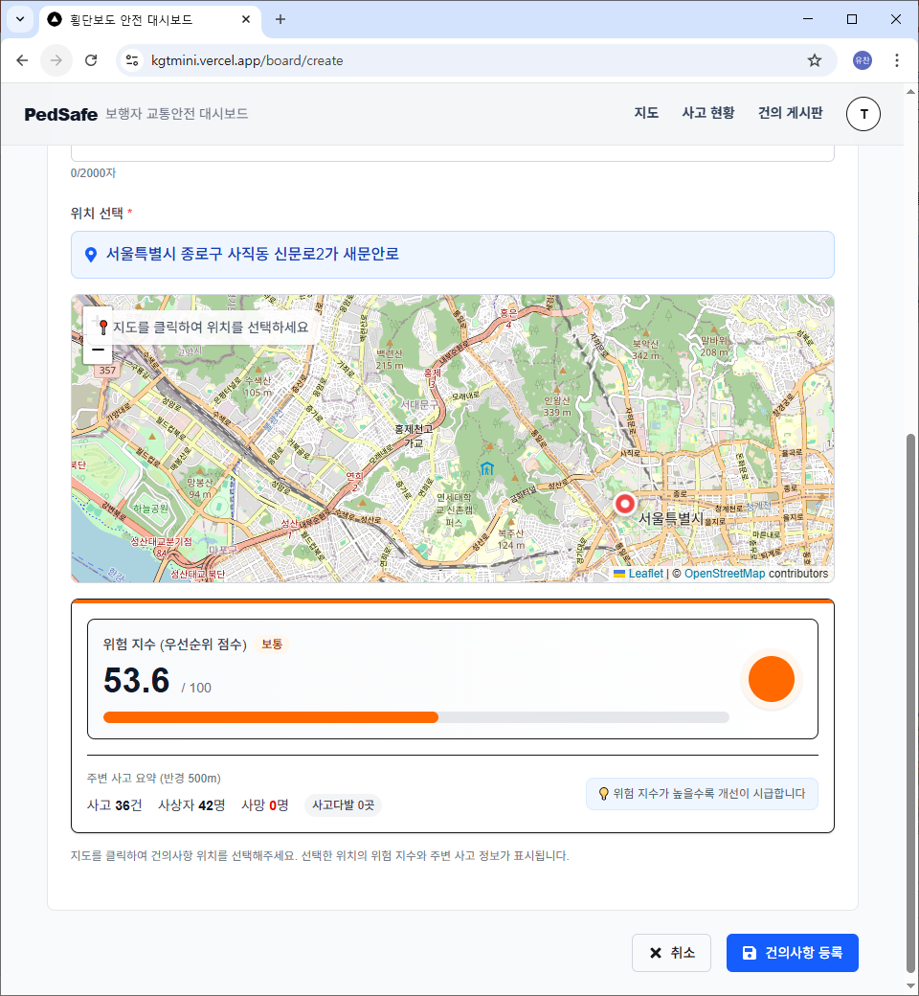
/board/create: 건의 게시판
건의 게시판
건의 게시판
기능 상세 설명
FE | 1 | 목록으로 돌아가기 버튼 클릭시 /board로 이동
 | 2 | 건의 유형, 제목, 내용, 지도에서 원하는 지역 선택 후 건의사항 등록 버튼 클릭시 생성된 건의글/board/{id}로 이동
 | 3 | 지도 선택 시 해당 지역의 주소 표시 및 위험 지수 표시
 | 4 | 취소 버튼 클릭 시 /board로 이동
BE | 1 | 건의 사항 등록 시 suggestion 테이블에 새 데이터 넣기
 | 2 | 위치 선택 시 위험지표에 필요한 acchotspot 데이터 가져오기
 | 3
인터페이스 요구사항
입력 | 건의사항 작성폼에 맞춰 건의사항 등록 버튼 클릭 취소 버튼 클릭
출력 | 생성된 새 건의글로 이동 /board/{id} 건의게시글 목록으로 이동 /board

Slide 14
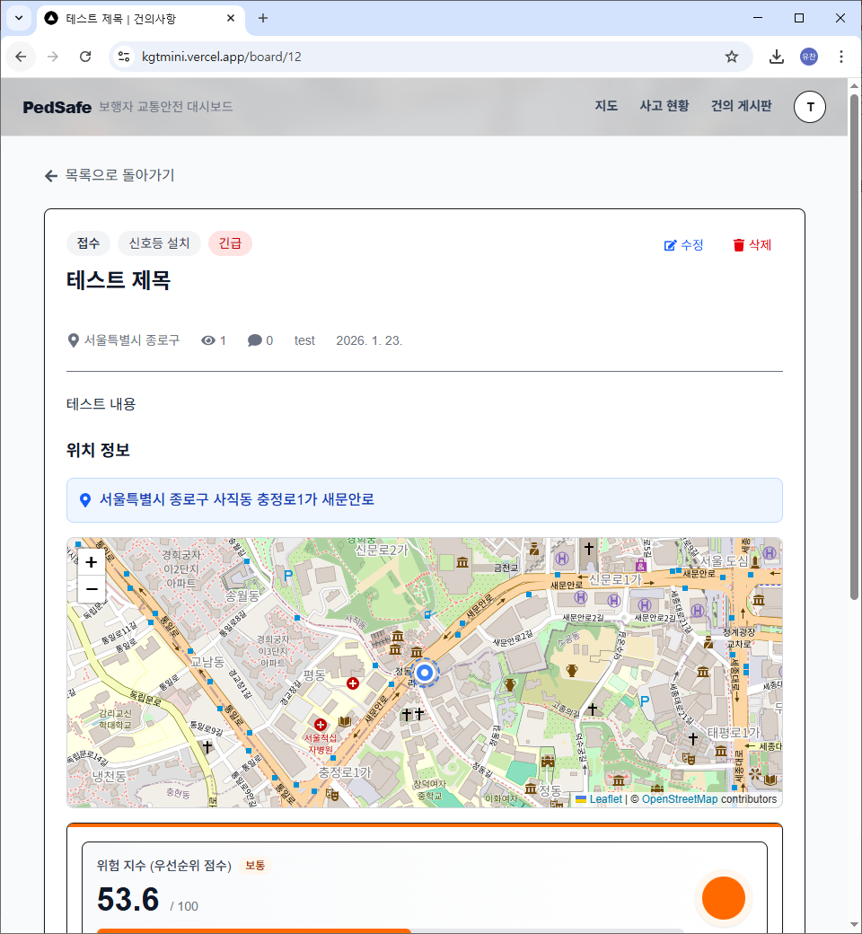
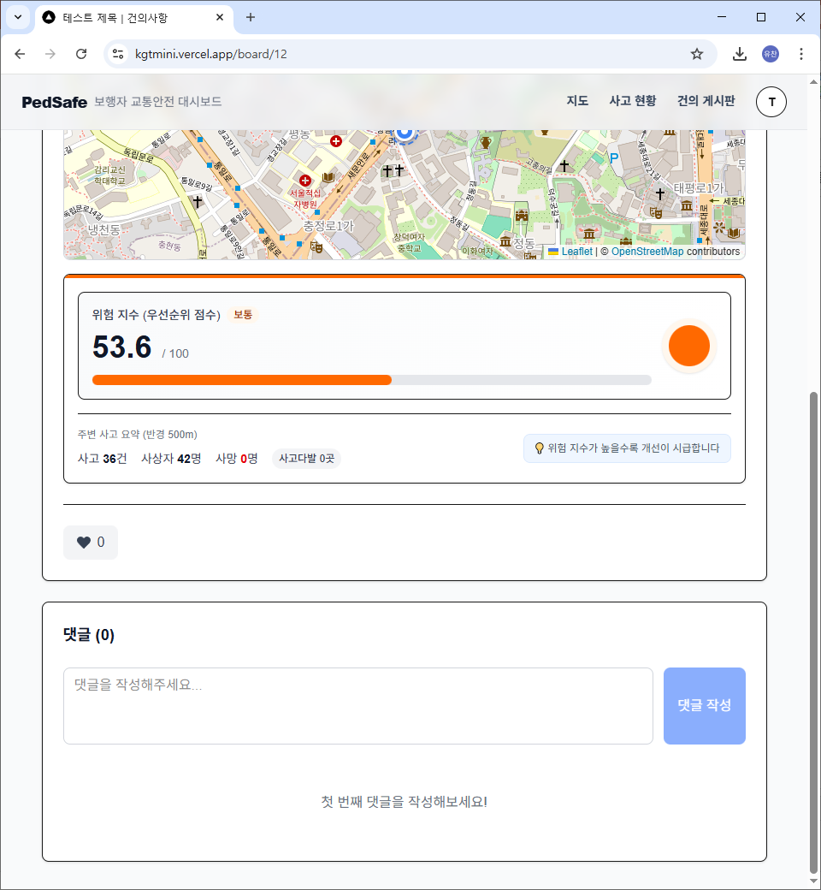
/board/{id}: 건의 게시판
건의 게시판
건의 게시판
기능 상세 설명
FE | 1 | 선택된 건의 사항 제목, 내용, 좌표, 위험지표 표시
 | 2 | 댓글 및 좋아요 기능
 | 3 | 본인이 작성한 게시글일 경우 수정 및 삭제 기능
BE | 1 | Suggestion 테이블에서 id에 해당하는 데이터 조회
 | 2 | 댓글 등록 및 수정, 삭제 시 suggestion_comments 테이블에 post, put, delete
 | 3 | 좋아요 클릭 시 suggestion_like 테이블에 post
인터페이스 요구사항
입력 | 수정 및 삭제 버튼 좋아요 버튼 댓글 작성
출력 | 각 버튼에 해당하는 기능 수행 좋아요 1 증가 -> 다시 클릭 시 0으로 초기화 댓글 추가되어 화면에 표시

Slide 15
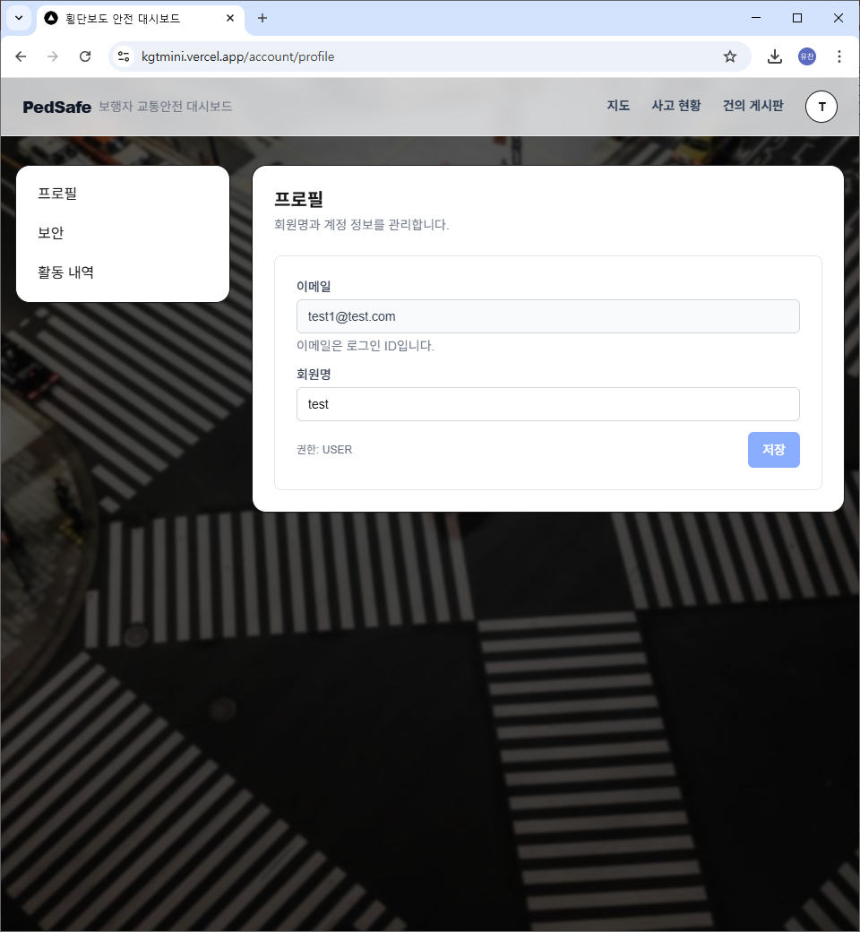
account/profile: 사용자
사용자
사용자
기능 상세 설명
FE | 1 | 사용자 프로필(이메일, 회원명, 권한) 표시
 | 2 | 이메일 변경 불가
 | 3 | 회원명 변경 시 변경된 회원명으로 표시
BE | 1 | 사용자 프로필 users 테이블에서 조회
 | 2 | 회원명 변경시 users 테이블 patch
 | 3
인터페이스 요구사항
입력 | 변경할 회원명 입력 후 저장 버튼
출력 | 회원명 변경

Slide 16
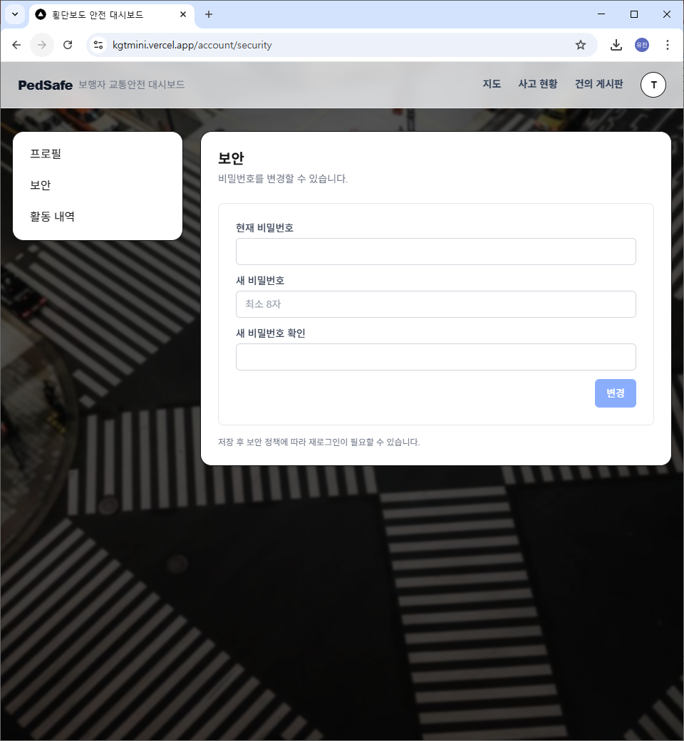
account/security: 사용자
사용자
사용자
기능 상세 설명
FE | 1 | 사용자 비밀번호 변경 시 현재 비밀번호 확인 후 변경 가능
 | 2
 | 3
BE | 1 | 현재 비밀번호와 DB에 저장된 비밀번호가 동일한지 확인 후 새로운 비밀번호와 함꼐 사용자 정보를 POST
 | 2
 | 3
인터페이스 요구사항
입력 | 현재 비밀번호 및 새 비밀번호 입력 후 변경
출력 | 새로운 비밀번호로 변경

Slide 17
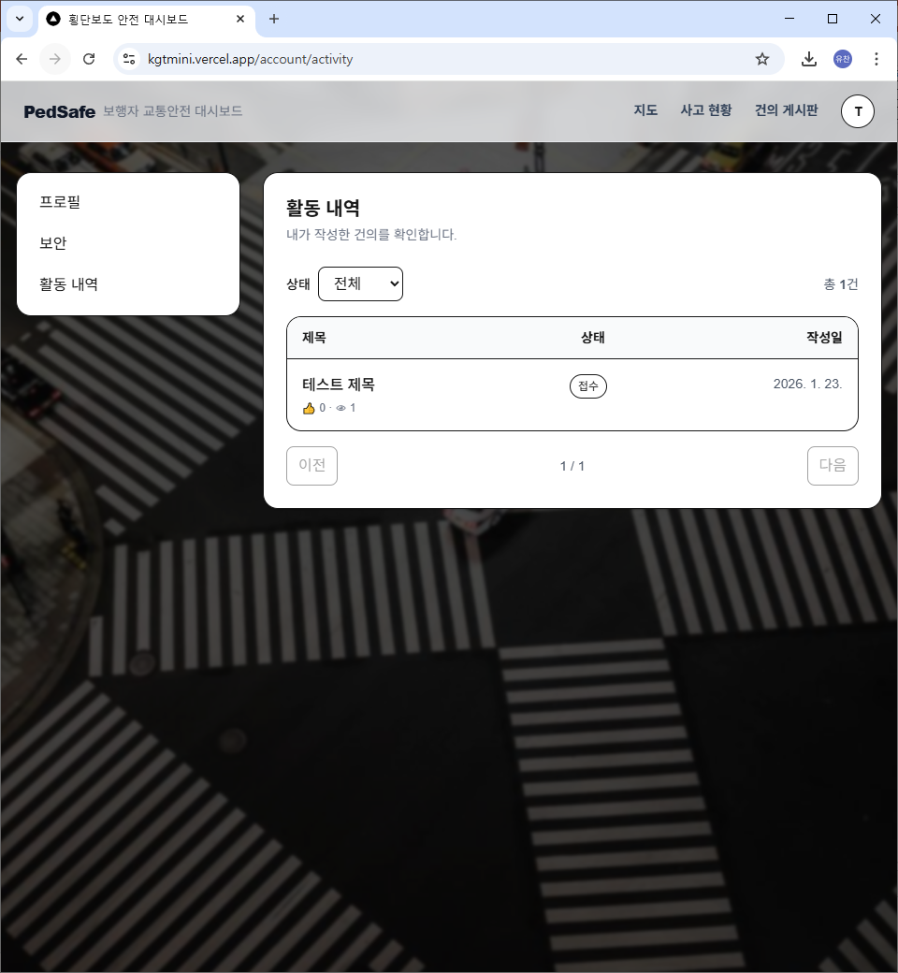
account/activity: 사용자
사용자
사용자
기능 상세 설명
FE | 1 | 사용자가 건의 게시판에 입력한 건의 게시글 목록 표시
 | 2 | 건의 게시글 선택 시 해당 건의 게시글 페이지로 이동 /board/{id}
 | 3 | 건의 게시글 상태에 따라 필터 적용
BE | 1 | 사용자의 건의 게시글을 조회
 | 2 | 필터 사용시 건의 게시글 상태에 해당하는 건의 게시글 조회
 | 3
인터페이스 요구사항
입력 | 필터 선택 건의 게시글 클릭
출력 | 해당 필터에 속하는 건의 게시글만 출력 건의 게시글 상세 페이지로 이동

Slide 18
REST API 명세

Slide 19
REST API 명세 목록
Index | Method | URI | 설명 | 화면ID
1 | POST | /api/auth/login | 로그인 | 인증
2 | POST | /api/auth/register | 회원가입 | 인증
3 | POST | /api/auth/logout | 로그아웃 | 인증
4 | GET | /oauth2/authorization/{provider} | OAuth2 로그인 | 인증
5 | GET | /api/auth/check | 인증 상태 확인 | 인증
6 | GET | /api/me | 내 정보 조회 | 사용자
7 | PATCH | /api/me | 내 정보 수정 | 사용자
8 | POST | /api/auth/change-password | 비밀번호 변경 | 사용자
9 | GET | /api/dashboard/kpi | KPI 통계 조회 | 대시보드
10 | GET | /api/dashboard/provinces | 시도 목록 조회 | 대시보드

Slide 20
REST API 명세 목록
Index | Method | URI | 설명 | 화면ID
11 | GET | /api/dashboard/cities?province=서울특별시 | 시군구 목록 조회 | 대시보드
12 | GET | /api/map/crosswalks?bounds=37.5,126.9,37.6,127.0&limit=5000 | 횡단보도 목록 조회 | 지도
13 | GET | /api/map/acc_hotspots?bounds=37.5,126.9,37.6,127.0&limit=5000 | 사고 다발지역 조회 | 지도
14 | GET | /api/pedacc/summary?region=서울특별시 | 사고 통계 요약 조회 | 보행자 사고 통계
15 | GET | /api/suggestions?page=1&size=10&status=PENDING&type=SIGNAL_INSTALLATION&region=서울특별시&search=신호등&sort=latest | 건의사항 목록 조회 | 건의사항
16 | GET | /api/suggestions/{id} | 건의사항 상세 조회 | 건의사항
17 | POST | /api/suggestions | 건의사항 작성 | 건의사항
18 | PUT | /api/suggestions/{id} | 건의사항 수정 | 건의사항
19 | DELETE | /api/suggestions/{id} | 건의사항 삭제 | 건의사항
20 | GET | /api/suggestions/my?page=1&pageSize=10&status=ALL | 내 건의사항 목록 조회 | 건의사항

Slide 21
REST API 명세 목록
Index | Method | URI | 설명 | 화면ID
21 | GET | /api/suggestions/regions | 지역 목록 조회 | 건의사항
22 | GET | /api/suggestions/{id}/comments | 댓글 목록 조회 | 댓글
23 | POST | /api/suggestions/{id}/comments | 댓글 작성 | 댓글
24 | PUT | /api/suggestions/{suggestionId}/comments/{commentId} | 댓글 수정 | 댓글
25 | DELETE | /api/suggestions/{suggestionId}/comments/{commentId} | 댓글 삭제 | 댓글
26 | POST | /api/suggestions/{id}/like | 좋아요 토글 | 좋아요
27 | GET | /api/district/provinces | 시도 목록 조회 | 행정구역
28 | GET | /api/district/cities?provinceCode=11 | 시군구 목록 조회 | 행정구역

Slide 22
REST API 상세 명세
Index | Method | URI | 설명 | 화면ID
1 | POST | /api/auth/login | 로그인 | 인증
분류 | 구분 | 내용 | 비고
Request | Line
 | Header | Content-Type: application/json
 | Body | { "email": "user@example.com", "password": "password123" }
Response | Line
 | Header
 | Body | { "success": true, "message": "로그인 성공", "data": { "id": 1, "email": "user@example.com", "name": "홍길동", "picture": "https://example.com/profile.jpg", "role": "USER", "provider": "LOCAL" } }

Slide 23
REST API 상세 명세
Index | Method | URI | 설명 | 화면ID
2 | POST | /api/auth/register | 회원가입 | 인증
분류 | 구분 | 내용 | 비고
Request | Line
 | Header | Content-Type: application/json
 | Body | { "email": "user@example.com", "password": "password123", "name": "홍길동" }
Response | Line
 | Header
 | Body | { "success": true, "message": "회원가입 성공", "data": { "id": 1, "email": "user@example.com", "name": "홍길동", "role": "USER" } }

Slide 24
REST API 상세 명세
Index | Method | URI | 설명 | 화면ID
3 | POST | /api/auth/logout | 로그아웃 | 인증
분류 | 구분 | 내용 | 비고
Request | Line
 | Header | Cookie: accessToken=...
 | Body
Response | Line
 | Header
 | Body | { "success": true, "message": "로그아웃 성공", "data": null }

Slide 25
REST API 상세 명세
Index | Method | URI | 설명 | 화면ID
4 | GET | /oauth2/authorization/{provider} | OAuth2 로그인 | 인증
분류 | 구분 | 내용 | 비고
Request | Line | Providers: google, naver, github
 | Header
 | Body
Response | Line | Redirect to OAuth2 provider
 | Header
 | Body

Slide 26
REST API 상세 명세
Index | Method | URI | 설명 | 화면ID
5 | GET | /api/auth/check | 인증 상태 확인 | 인증
분류 | 구분 | 내용 | 비고
Request | Line
 | Header | Cookie: accessToken=...
 | Body
Response | Line
 | Header
 | Body | { "success": true, "message": "인증 상태 확인", "data": true }

Slide 27
REST API 상세 명세
Index | Method | URI | 설명 | 화면ID
6 | GET | /api/me | 내 정보 조회 | 사용자
분류 | 구분 | 내용 | 비고
Request | Line
 | Header | Cookie: accessToken=...
 | Body
Response | Line
 | Header
 | Body | { "success": true, "message": "사용자 정보 조회 성공", "data": { "id": 1, "email": "user@example.com", "name": "홍길동", "picture": "https://example.com/profile.jpg", "role": "USER", "provider": "LOCAL" } }

Slide 28
REST API 상세 명세
Index | Method | URI | 설명 | 화면ID
7 | PATCH | /api/me | 내 정보 수정 | 사용자
분류 | 구분 | 내용 | 비고
Request | Line
 | Header | { Cookie: accessToken=... Content-Type: application/json }
 | Body | { "name": "김철수" }
Response | Line
 | Header
 | Body | { "success": true, "message": "회원명 수정 성공", "data": { "id": 1, "email": "user@example.com", "name": "김철수", "picture": "https://example.com/profile.jpg", "role": "USER" } }

Slide 29
REST API 상세 명세
Index | Method | URI | 설명 | 화면ID
8 | POST | /api/auth/change-password | 비밀번호 변경 | 사용자
분류 | 구분 | 내용 | 비고
Request | Line
 | Header | {Cookie: accessToken=... Content-Type: application/json}
 | Body | { "currentPassword": "oldPassword123", "newPassword": "newPassword456" }
Response | Line
 | Header
 | Body | { "success": true, "message": "비밀번호 변경 성공", "data": null }

Slide 30
REST API 상세 명세
Index | Method | URI | 설명 | 화면ID
9 | GET | /api/dashboard/kpi | KPI 통계 조회 | 대시보드
분류 | 구분 | 내용 | 비고
Request | Line
 | Header
 | Body
Response | Line
 | Header
 | Body | { "totalCrosswalks": 50000, "crosswalksWithSignals": 35000, "signalInstallationRate": 70.0, "totalAccidents": 12000, "averageSafetyScore": 65.5, "averageRiskScore": 45.2 }

Slide 31
REST API 상세 명세
Index | Method | URI | 설명 | 화면ID
10 | GET | /api/dashboard/provinces | 시도 목록 조회 | 대시보드
분류 | 구분 | 내용 | 비고
Request | Line
 | Header
 | Body
Response | Line
 | Header
 | Body | [ { "code": "11", "name": "서울특별시" }, { "code": "26", "name": "부산광역시" } ]

Slide 32
REST API 상세 명세
Index | Method | URI | 설명 | 화면ID
11 | GET | /api/dashboard/cities?province=서울특별시 | 시군구 목록 조회 | 대시보드
분류 | 구분 | 내용 | 비고
Request | Line | province (required): 시도명
 | Header
 | Body
Response | Line
 | Header
 | Body | [ { "code": "11110", "name": "종로구" }, { "code": "11140", "name": "중구" } ]

Slide 33
REST API 상세 명세
Index | Method | URI | 설명 | 화면ID
12 | GET | /api/map/crosswalks?bounds=37.5,126.9,37.6,127.0&limit=5000 | 횡단보도 목록 조회 | 지도
분류 | 구분 | 내용 | 비고
Request | Line | bounds (required): south,west,north,east (위도/경도 범위) limit (optional): 최대 결과 수 (기본값: 5000)
 | Header
 | Body
Response | Line
 | Header
 | Body | [ { "id": 1, "latitude": 37.5665, "longitude": 126.9780, "address": "서울특별시 중구 태평로1가", "hasSignal": true, "hasSound": true, "hasBraille": false, "safetyScore": 75.5, "riskScore": 35.2, "nearbyAccidents": 3 } ]

Slide 34
REST API 상세 명세
Index | Method | URI | 설명 | 화면ID
13 | GET | /api/map/acc_hotspots?bounds=37.5,126.9,37.6,127.0&limit=5000 | 사고 다발지역 조회 | 지도
분류 | 구분 | 내용 | 비고
Request | Line | bounds (required): south,west,north,east (위도/경도 범위) limit (optional): 최대 결과 수 (기본값: 5000)
 | Header
 | Body
Response | Line
 | Header
 | Body | { "success": true, "message": "ok", "data": [ { "id": 1, "latitude": 37.5665, "longitude": 126.9780, "address": "서울특별시 중구 태평로1가", "accidentCount": 15, "fatalityCount": 2, "seriousInjuryCount": 5, "minorInjuryCount": 8 } ] }

Slide 35
REST API 상세 명세
Index | Method | URI | 설명 | 화면ID
14 | GET | /api/pedacc/summary?region=서울특별시 | 사고 통계 요약 조회 | 보행자 사고 통계
분류 | 구분 | 내용 | 비고
Request | Line | region (optional): 지역명 (시도 또는 시군구)
 | Header
 | Body
Response | Line
 | Header
 | Body | { "region": "서울특별시", "regionType": "PROVINCE", "yearly": [ { "year": 2023, "accident_count": 1500, "casualty_count": 1800, "fatality_count": 50, "serious_injury_count": 300, "minor_injury_count": 1200, "reported_injury_count": 250 } ], "monthly": [ { "year": 2023, "month": 1, "accident_count": 120, "casualty_count": 150, "fatality_count": 4, "serious_injury_count": 25, "minor_injury_count": 100, "reported_injury_count": 21 } ] }

Slide 36
REST API 상세 명세
Index | Method | URI | 설명 | 화면ID
15 | GET | /api/suggestions?page=1&size=10&status=PENDING&type=SIGNAL_INSTALLATION&region=서울특별시&search=신호등&sort=latest | 건의사항 목록 조희 | 건의사항
분류 | 구분 | 내용 | 비고
Request | Line | page (optional): 페이지 번호 (기본값: 1) size (optional): 페이지 크기 (기본값: 10) status (optional): 상태 필터 (ALL, PENDING, IN_PROGRESS, COMPLETED, REJECTED) type (optional): 유형 필터 (ALL, SIGNAL_INSTALLATION, SIGNAL_IMPROVEMENT, CROSSWALK_IMPROVEMENT, OTHER) region (optional): 지역 필터 search (optional): 검색어 sort (optional): 정렬 방식 (latest, popular, priority, status)
 | Header
 | Body
Response | Line
 | Header
 | Body | { "content": [ { "id": 1, "title": "신호등 설치 요청", "content": "이 지역은 사고가 자주 발생합니다.", "location_lat": 37.5665, "location_lon": 126.9780, "address": "서울특별시 중구 태평로1가", "sido": "서울특별시", "sigungu": "중구", "suggestion_type": "SIGNAL_INSTALLATION", "status": "PENDING", "priority_score": 85.5, "like_count": 15, "view_count": 120, "comment_count": 8, "created_at": "2024-01-15T10:30:00", "updated_at": "2024-01-15T10:30:00", "user_id": 1, "user": { "id": 1, "name": "홍길동", "picture": "https://example.com/profile.jpg" } } ], "totalElements": 100, "totalPages": 10, "currentPage": 1, "size": 10 }

Slide 37
REST API 상세 명세
Index | Method | URI | 설명 | 화면ID
16 | GET | /api/suggestions/{id} | 건의사항 상세 조회 | 건의사항
분류 | 구분 | 내용 | 비고
Request | Line
 | Header | Cookie: accessToken=... (optional)
 | Body
Response | Line
 | Header
 | Body | { "id": 1, "title": "신호등 설치 요청", "content": "이 지역은 사고가 자주 발생합니다.", "location_lat": 37.5665, "location_lon": 126.9780, "address": "서울특별시 중구 태평로1가", "sido": "서울특별시", "sigungu": "중구", "sido_code": "11", "sigungu_code": "11140", "suggestion_type": "SIGNAL_INSTALLATION", "status": "PENDING", "priority_score": 85.5, "like_count": 15, "view_count": 121, "comment_count": 8, "created_at": "2024-01-15T10:30:00", "updated_at": "2024-01-15T10:30:00", "processed_at": null, "admin_response": null, "user_id": 1, "user": { "id": 1, "name": "홍길동", "picture": "https://example.com/profile.jpg" }, "is_liked": false }

Slide 38
REST API 상세 명세
Index | Method | URI | 설명 | 화면ID
17 | POST | /api/suggestions | 건의사항 작성 | 건의사항
분류 | 구분 | 내용 | 비고
Request | Line
 | Header | Cookie: accessToken=... Content-Type: application/json
 | Body | { "title": "신호등 설치 요청", "content": "이 지역은 사고가 자주 발생합니다.", "suggestion_type": "SIGNAL_INSTALLATION", "location_lat": 37.5665, "location_lon": 126.9780, "address": "서울특별시 중구 태평로1가", "priority_score": 85.5, "sido_code": "11", "sigungu_code": "11140" }
Response | Line
 | Header
 | Body | { "id": 1, "title": "신호등 설치 요청", "content": "이 지역은 사고가 자주 발생합니다.", "location_lat": 37.5665, "location_lon": 126.9780, "address": "서울특별시 중구 태평로1가", "sido_code": "11", "sigungu_code": "11140", "suggestion_type": "SIGNAL_INSTALLATION", "status": "PENDING", "priority_score": 85.5, "like_count": 0, "view_count": 0, "comment_count": 0, "created_at": "2024-01-15T10:30:00", "updated_at": "2024-01-15T10:30:00", "user_id": 1 }

Slide 39
REST API 상세 명세
Index | Method | URI | 설명 | 화면ID
18 | PUT | /api/suggestions/{id} | 건의사항 수정 | 건의사항
분류 | 구분 | 내용 | 비고
Request | Line
 | Header | Cookie: accessToken=... Content-Type: application/json
 | Body | { "title": "신호등 설치 요청 (수정)", "content": "수정된 내용입니다.", "suggestion_type": "SIGNAL_INSTALLATION", "location_lat": 37.5665, "location_lon": 126.9780, "address": "서울특별시 중구 태평로1가" }
Response | Line
 | Header
 | Body | { "id": 1, "title": "신호등 설치 요청 (수정)", "content": "수정된 내용입니다.", "location_lat": 37.5665, "location_lon": 126.9780, "address": "서울특별시 중구 태평로1가", "suggestion_type": "SIGNAL_INSTALLATION", "status": "PENDING", "priority_score": 85.5, "like_count": 15, "view_count": 121, "comment_count": 8, "created_at": "2024-01-15T10:30:00", "updated_at": "2024-01-15T11:00:00", "user_id": 1 }

Slide 40
REST API 상세 명세
Index | Method | URI | 설명 | 화면ID
19 | DELETE | /api/suggestions/{id} | 건의사항 삭제 | 건의사항
분류 | 구분 | 내용 | 비고
Request | Line
 | Header | Cookie: accessToken=...
 | Body
Response | Line
 | Header
 | Body | { "message": "건의사항이 삭제되었습니다." }

Slide 41
REST API 상세 명세
Index | Method | URI | 설명 | 화면ID
20 | GET | /api/suggestions/my?page=1&pageSize=10&status=ALL | 내 건의사항 목록 조희 | 건의사항
분류 | 구분 | 내용 | 비고
Request | Line | page (optional): 페이지 번호 (기본값: 1) pageSize (optional): 페이지 크기 (기본값: 10) status (optional): 상태 필터 (ALL, PENDING, IN_PROGRESS, COMPLETED, REJECTED)
 | Header | Cookie: accessToken=...
 | Body
Response | Line
 | Header
 | Body | { "success": true, "message": "내 게시글 조회 성공", "data": { "items": [...], "totalCount": 25, "page": 1, "pageSize": 10, "totalPages": 3 } }

Slide 42
REST API 상세 명세
Index | Method | URI | 설명 | 화면ID
21 | GET | /api/suggestions/regions | 지역목록 조희 | 건의사항
분류 | 구분 | 내용 | 비고
Request | Line
 | Header
 | Body
Response | Line
 | Header
 | Body | [ "서울특별시", "부산광역시", "인천광역시" ]

Slide 43
REST API 상세 명세
Index | Method | URI | 설명 | 화면ID
22 | GET | /api/suggestions/{id}/comments | 댓글 목록 조회 | 댓글
분류 | 구분 | 내용 | 비고
Request | Line
 | Header
 | Body
Response | Line
 | Header
 | Body | [ { "id": 1, "suggestion_id": 1, "content": "좋은 의견입니다.", "created_at": "2024-01-15T11:00:00", "user": { "id": 2, "name": "김철수", "picture": "https://example.com/profile2.jpg" }, "parent_id": null, "replies": [ { "id": 2, "suggestion_id": 1, "content": "감사합니다.", "created_at": "2024-01-15T11:30:00", "user": { "id": 1, "name": "홍길동", "picture": "https://example.com/profile.jpg" }, "parent_id": 1, "replies": [] } ] } ]

Slide 44
REST API 상세 명세
Index | Method | URI | 설명 | 화면ID
23 | POST | /api/suggestions/{id}/comments | 댓글 작성 | 댓글
분류 | 구분 | 내용 | 비고
Request | Line
 | Header | Cookie: accessToken=... Content-Type: application/json
 | Body | { "content": "좋은 의견입니다.", "parentId": null }
Response | Line
 | Header
 | Body | { "id": 1, "suggestion_id": 1, "content": "좋은 의견입니다.", "created_at": "2024-01-15T11:00:00", "user": { "id": 2, "name": "김철수", "picture": "https://example.com/profile2.jpg" }, "parent_id": null, "replies": [] }

Slide 45
REST API 상세 명세
Index | Method | URI | 설명 | 화면ID
24 | PUT | /api/suggestions/{suggestionId}/comments/{commentId} | 댓글 수정 | 댓글
분류 | 구분 | 내용 | 비고
Request | Line
 | Header | Cookie: accessToken=... Content-Type: application/json
 | Body | { "content": "수정된 댓글 내용입니다." }
Response | Line
 | Header
 | Body | { "id": 1, "suggestion_id": 1, "content": "수정된 댓글 내용입니다.", "created_at": "2024-01-15T11:00:00", "user": { "id": 2, "name": "김철수", "picture": "https://example.com/profile2.jpg" }, "parent_id": null, "replies": [] }

Slide 46
REST API 상세 명세
Index | Method | URI | 설명 | 화면ID
25 | DELETE | /api/suggestions/{suggestionId}/comments/{commentId} | 댓글 삭제 | 댓글
분류 | 구분 | 내용 | 비고
Request | Line
 | Header | Cookie: accessToken=...
 | Body
Response | Line
 | Header
 | Body | { "message": "댓글이 삭제되었습니다." }

Slide 47
REST API 상세 명세
Index | Method | URI | 설명 | 화면ID
26 | POST | /api/suggestions/{id}/like | 좋아요 토글 | 좋아요
분류 | 구분 | 내용 | 비고
Request | Line
 | Header | Cookie: accessToken=...
 | Body
Response | Line
 | Header
 | Body | { "liked": true, "message": "좋아요를 추가했습니다." } 또는 { "liked": false, "message": "좋아요를 취소했습니다." }

Slide 48
REST API 상세 명세
Index | Method | URI | 설명 | 화면ID
27 | GET | /api/district/provinces | 시도 목록 조회 | 행정구역
분류 | 구분 | 내용 | 비고
Request | Line
 | Header
 | Body
Response | Line
 | Header
 | Body | [ { "code": "11", "name": "서울특별시" } ]

Slide 49
REST API 상세 명세
Index | Method | URI | 설명 | 화면ID
28 | GET | /api/district/cities?provinceCode=11 | 시군구 목록 조희 | 행정구역
분류 | 구분 | 내용 | 비고
Request | Line | provinceCode (required): 시도 코드
 | Header
 | Body
Response | Line
 | Header
 | Body | [ { "code": "11110", "name": "종로구" } ]

Slide 50
Database 설계

Slide 51
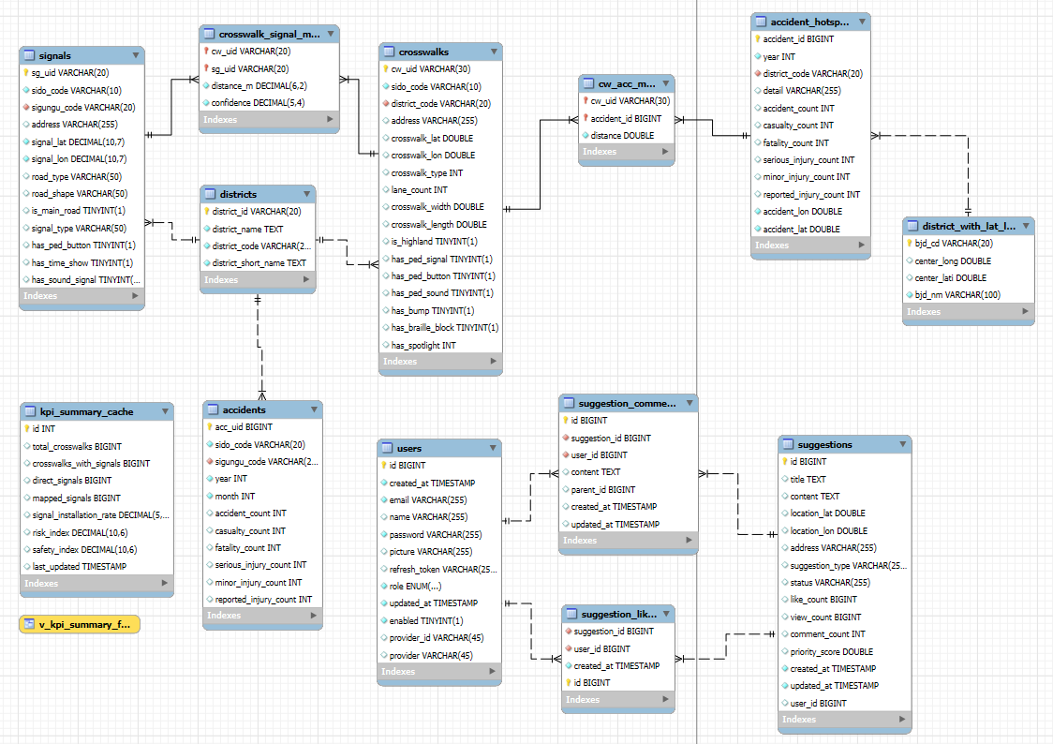
ERD

Slide 52
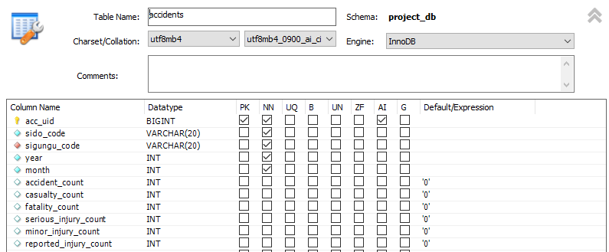
Table 명세

Slide 53
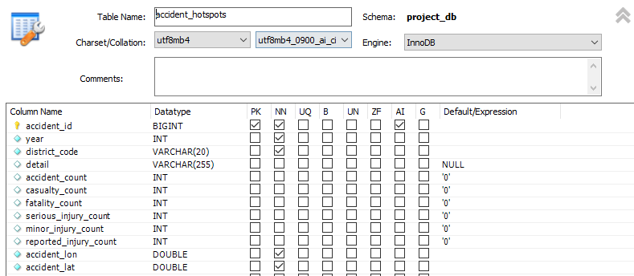
Table 명세

Slide 54
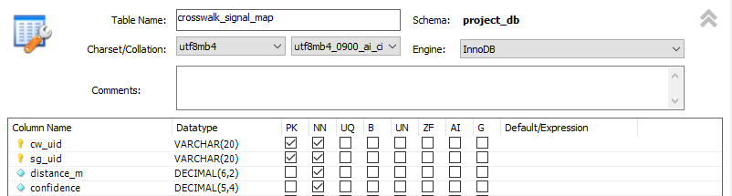
Table 명세

Slide 55
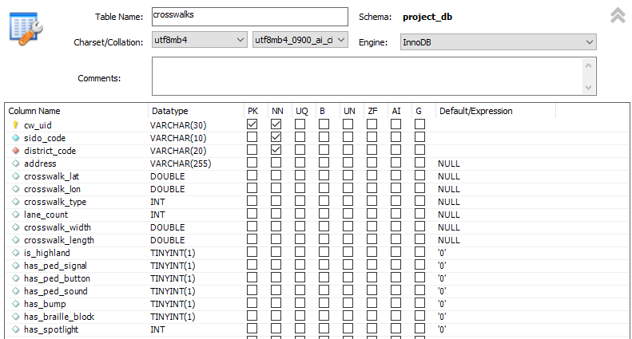
Table 명세

Slide 56
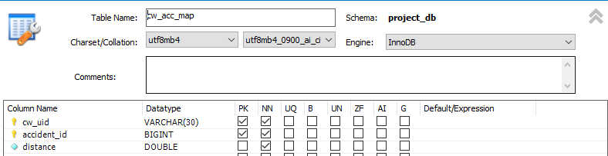
Table 명세

Slide 57
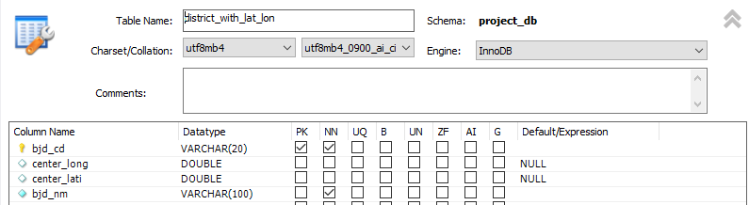
Table 명세

Slide 58
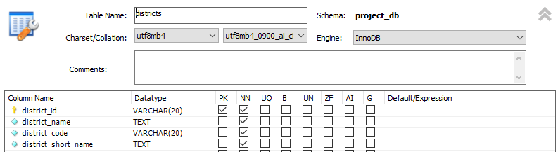
Table 명세

Slide 59
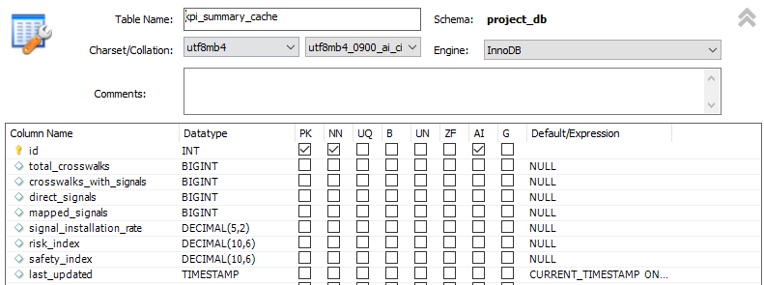
Table 명세

Slide 60
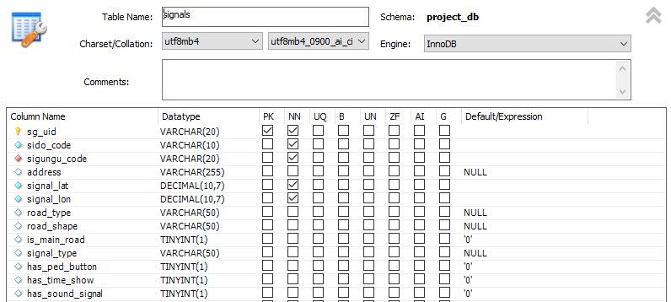
Table 명세

Slide 61
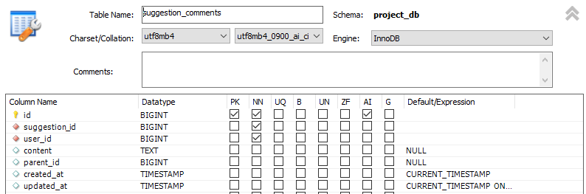
Table 명세

Slide 62
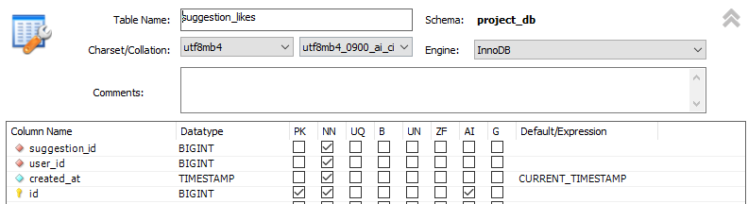
Table 명세

Slide 63
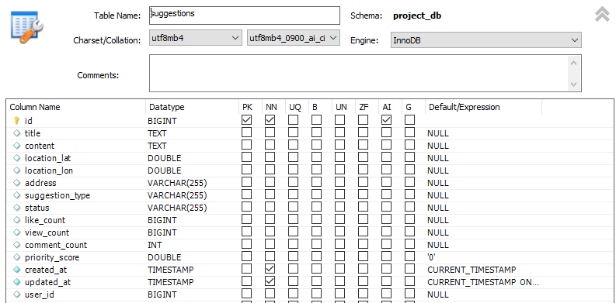
Table 명세

Slide 64
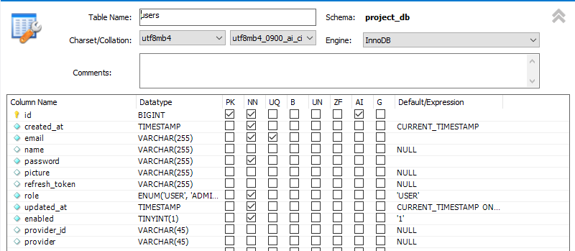
Table 명세

